Slide 1





Insulines lentes: prix annoncés vs coût réel
T.perez^{1,2}, S.laguin¹, N.delmotte¹, S.gensollen¹
¹AP-HM, Service de pharmacie, Hôpital de la Conception, Marseille
²Aix Marseille Univ, CNRS, INP UMR7051, Marseille, France
Perez Thomas
Interne en Pharmacie Hospitalière, AP-HM
Année recherche
UMR 7051, Institut de Neurophysiopathologie (INP), Marseille

Slide 2
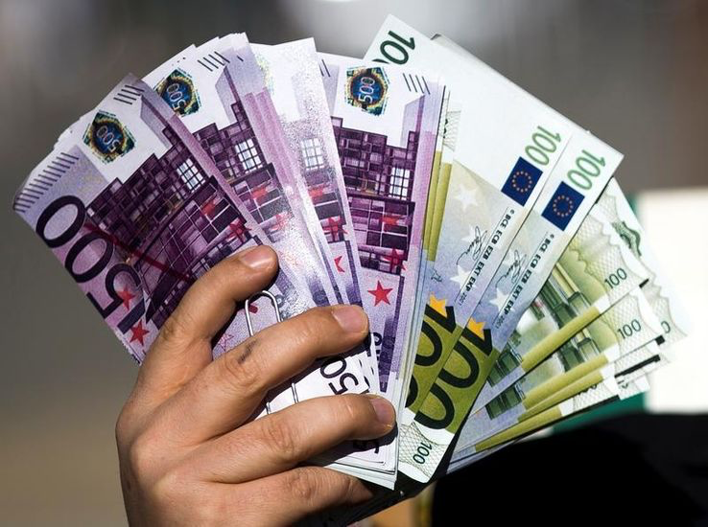
Les insulines lentes
Sur les 3,3 millions de diabétiques en France, presque 700 000 sont traités par insuline (INVS 2012, Prévalence et incidence du diabète)
Plus de 455 millions d’euros sont consacrés chaque année au remboursement des analogues lents de l’insuline en ville (IGAS avril 2012, Evaluation de la prise en charge du diabète)
Augmentation du nombre de diabétique
Augmentation de leur espérance de vie
Fréquences des situations d’insulino-réquerance
Prise de conscience de ne pas retarder insulinothérapie (Slow-acting insulin analogs: Helping insulin therapy in elderly subjects.B.Bauduceau and al)
Impact important sur les dépenses de santé

Slide 3


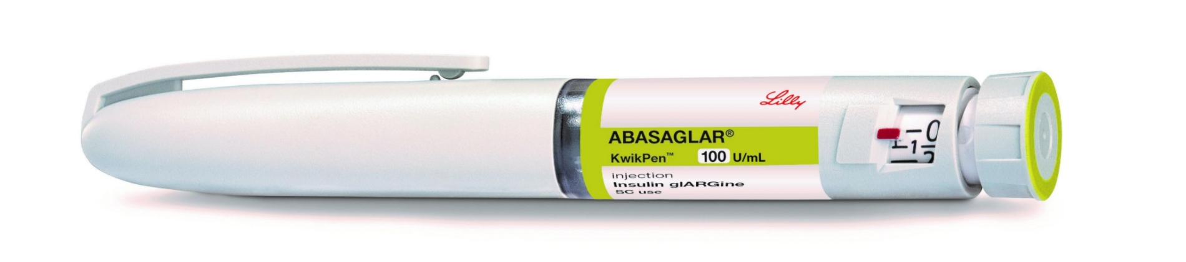
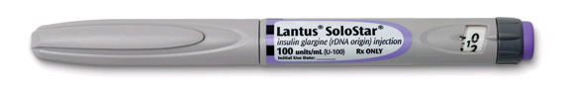
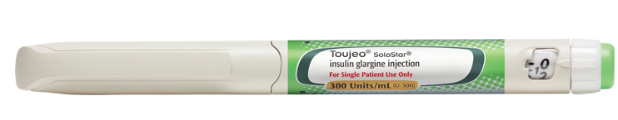
Les insulines lentes
La LANTUS® étant tombé dans le domaine public en 2015
Sanofi lance TOUJEO® en mars 2016
L’ABASAGLAR®, (biosimilaire de LANTUS®, du groupe Eli Lilly), bénéficiait d'une homologation provisoire de la FDA depuis août 2014 mais l'action en justice intentée par Sanofi avait repoussé le feu vert définitif à décembre 2016
LANTUS® c’est 17% du CA annuel de Sanofi en 2016…

Slide 4
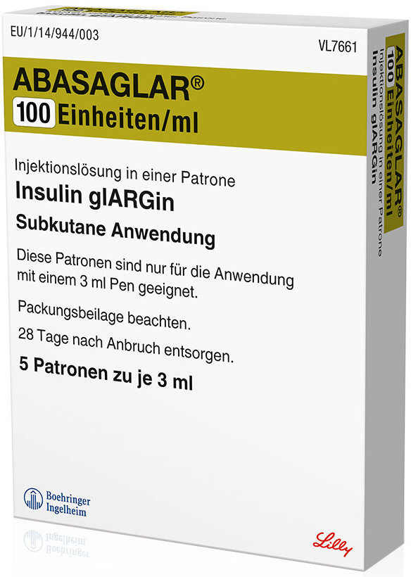
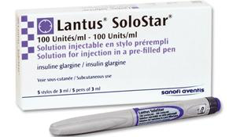
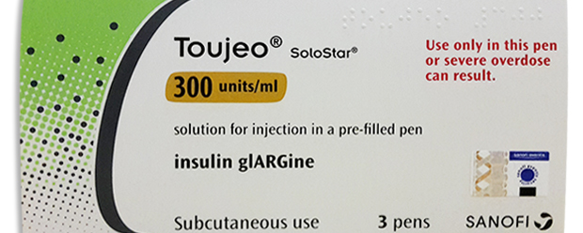

Les insulines lentes
52,66 € la boite
39,78 € la boite
43,86 € la boite
1500 UI/ boite
1350 UI/boite
1500 UI/ boite
52,66 € pour 1500 UI
44,2 € pour 1500 UI
43,86 € pour 1500 UI
Pourquoi Sanofi se positionne t’il sur un prix intermédiaire?

Slide 5

Matériels et méthodes
Étude rétrospective monocentrique observationnelle
Des ordonnances des patients diabétiques entrés pour déséquilibre glycémique
Ordonnances analysées du 18/10/2016 (ouverture du marché de l’insuline TOUJEO®) au 20/08/2017
L’ordonnance du dernier jour d’hospitalisation à été considérée comme l’ordonnance de sortie
L’analyse des coûts s’est basée sur le prix public TTC paru au JO
208 patients inclus

Slide 6
Résultats
Répartition homogène des insulines lentes sur les ordonnances de sortie
Patients similaires en termes
de poids et d’âges

Slide 7
Résultats
Selon les RCP, « une augmentation de dose de TOUJEO®
allant de 10 à 18% peut être nécessaire afin
d’atteindre les mêmes cibles glycémiques que LANTUS® »
*
+46%
la posologie de TOUJEO® est en moyenne
significativement plus élevée

Slide 8
Résultats
Une proportion non négligeable de patients entre avec une TOUJEO® (28%)

Slide 9
Résultats
Pas de règles concernant l’adaptation de posologie sous TOUJEO®

Slide 10
Résultats
Dans 43% des cas (soit 15 patients, un switch LANTUS®
vers TOUJEO® se produit sans justification(non conforme charte TOUJEO®)

Slide 11


Conclusion
TOUJEO® possède des avantages:
Taux d’hypoglycémies sévères ou confirmées nocturnes ou diurnes plus faible qu’avec LANTUS® New Insulin Glargine 300 Units/mL Versus Glargine 100 Units/mL in People With Type 1 Diabetes: A Randomized, Phase 3a, Open- Label Clinical Trial (EDITION 4)
Plus concentrée
Mais est plus chère…

Slide 12
Conclusion
A l’Hôpital de la Conception
Une « Charte TOUJEO®» du pôle endocrino a été établi par les médecins
Et préconise de ne réserver TOUJEO® que pour certains cas particuliers
Patients nécessitant une flexibilité horaire d’administration
Variabilité intra-individuelle importante de la glycémie et de la durée de vie le la LANTUS®

Slide 13

Conclusion
Cela permet de ne pas priver certains patients qui pourraient bénéficier des avantages PK de TOUJEO®
Tout en minimisant les coûts
Si non respect de la charte ➔ suggestions pharmaceutiques de l’interne en pharmacie?
Quid de l’initiation en ville?

